Slide 1
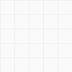
헤이안 시대의 정치와 경제
21****76 일본어일본학과 모민경

Slide 2
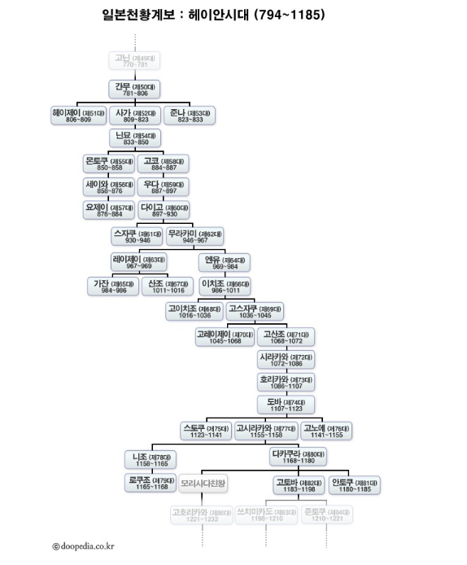
헤이안 시대
794년 간무 천황이 헤이안쿄(平安京)로 천도한 것으로부터, 가마쿠라 막부의 설립까지의 약 390년간을 지칭

Slide 3
헤이안 시대 4기
제 1기
율령정치를 수정·강화
지방 관리의 숙정을 도모, 지방 정치를 쇄신, 군사조직을 재정비, 율령격식을 수정 및 정비, 의식의 개량과 국사 편찬, 화폐 주조
제 2기
엔기덴랴쿠의 치세라 하여 정치적으로 잘 다스린 시대.
왕들이 율령정치 실행에 앞장섰음.

Slide 4
헤이안 시대 4기
제 3기
셋쇼간파쿠가 정치를 전단한 시기
제 4기
인세이가 정해진 시기,
직계 존속이 상왕이 되어 정권을 잡은 정치체제.
귀족들 사이에 싸움이 벌어졌고 무사들이 무력으로 싸움을 해결
→ 무가정치 시작

Slide 5
율령체제
율령체제에서 개인지배체제로 변환X
율령체제의 기본요소인 개인별 지배체제를 고쳐서, 토지를 대상으로 과세하는 지배체제로 크게 방침을 전환

Slide 6
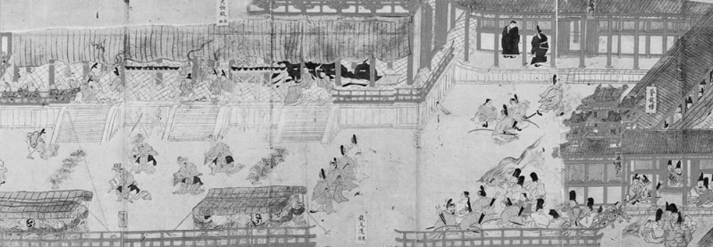
▼헤이안궁 대극전의 모습
일상의 정무 → 제 관사가 처리, 천황 → 극히 한정된 국가 의식
구 귀족 세력을 누르면서 적극적인 개혁
특히, 지방 정치의 개혁에 힘을 써 정원 외의 국사와 군사를 폐지하고, 이에 대한 감독을 강화

Slide 7
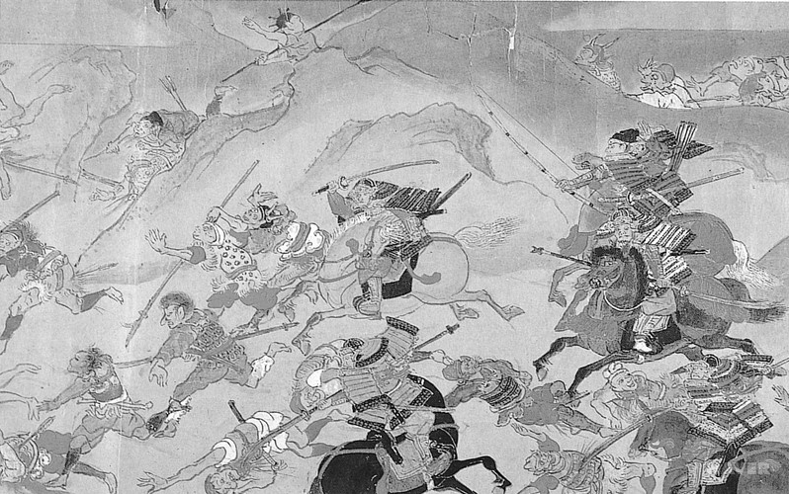
농경이 발전하고, 유력한 호족 등장
호족들 아래의 에미시가 조정 지배의 강화에 저항하여 반란
간무 천황 때 788년 제1차 에미시 정벌 시작
791년부터 797년까지 정이 전쟁
802년에 정이대장군 사카노에노 다무라마로에 의해 반란은 거의 진압
▲사카노에노 다무라마로의 에미시 진압 모습

Slide 8
헤이안 신불교
앞선 시기 불교는 정치권력과 결탁 → 권력화, 세속화
이에 대한 반성으로 사이초나 구카이 같은 이들이 등장
일본의 불교는 심오한 철학 체계를 갖춘 종교로 발전
일본사에서는 이 시기 불교계의 이런 새로운 경향을 헤이안 신불교라 칭하고 있다.

Slide 9
대외 관계
9세기 말부터 10세기에 걸쳐 동아시아는 격동의 시대
당과의 관계에 있어서는 일본은 두 차례에 걸쳐 견당사를 파견
그러나 일본 조정에서는 당과의 공적 교섭에 대한 필요성이 저하 894년에 결정한 견당사의 파견을 중지하게 됨으로써 결국 견당사는 838년의 파견이 최후가 되었다.

Slide 10
문화의 시대
헤이안 시대는 일본을 대표하는 문화의 시대
일본과 교류하던 발해와 신라가 망함 → 중국 당나라풍 X → 일본만이 가진 문화 생활
귀족들은 일본의 문화를 발전시키는 데 중요한 역할

Slide 11
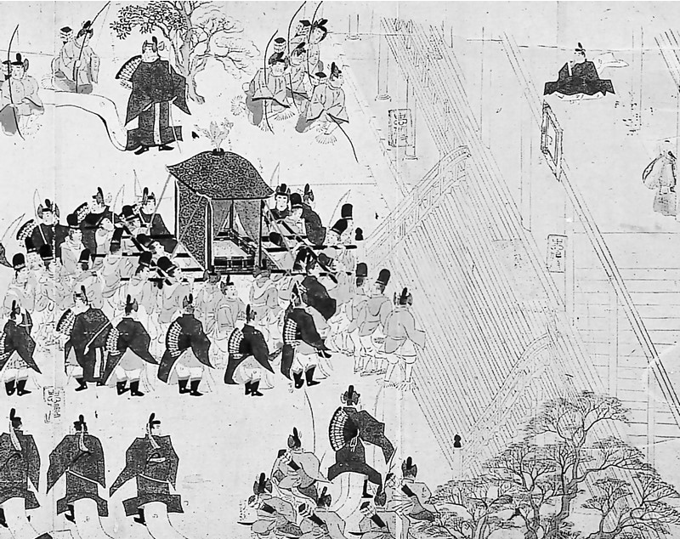
섭관정치
덴노의 권력 약화, 신하인 후지와라 가문의 권력이 매우 커지게 됨.
→ 정사를 좌지우지
덴노 대신 후지와라 가문의 셋쇼와 간파쿠에 의해 정사가 다스려지던 것
→셋칸 정치(섭관정치)
▲천황(우측 중앙)과 섭관(우측 상방)

Slide 12
인세이
일본 헤이안시대 말기의 비정상적인 정치형태이다.
일본 역사상 후지와라의 셋칸정치가 세력을 잃은 다음부터 다이묘에 의한 부케정치가 본격적으로 확립할 때까지의 과도기에 나타난 정치형태

Slide 13
무사의 등장
10세기 이후 각 지역에서 성장한 호족이나 유력 농민 가운데에 무장하는 무리가 생겨남.
성장한 호족 가운데에는 조정의 무관이 되거나 귀족에게 무예로 종사하는 무리가 생겨났다. 그들은 궁중의 경비를 담당하거나 귀족의 신변을 보호하고, 시중(市中)의 경비를 담당하였다.

Slide 14
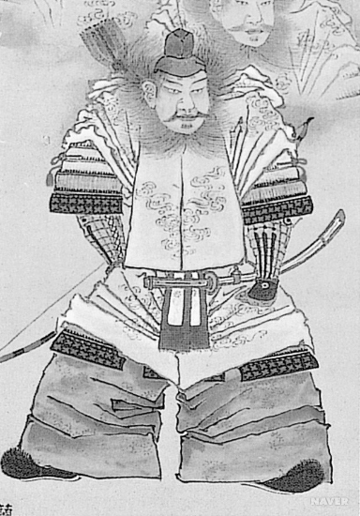
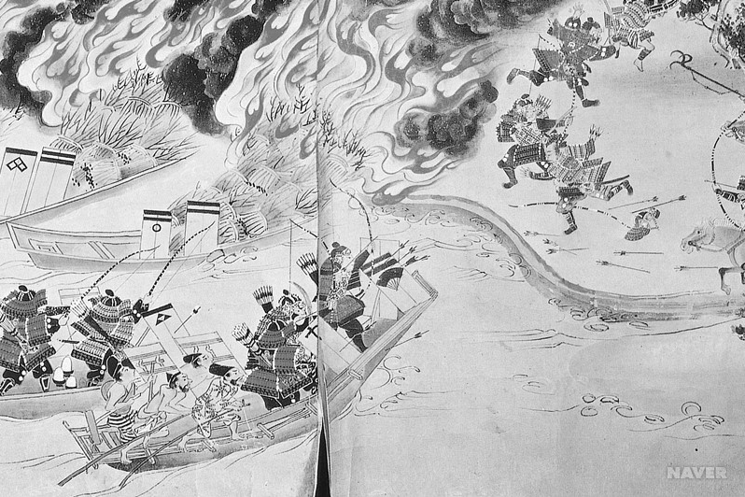
조헤이·덴교의 난
▲ 스미토모의 난
▲ 다이라노 마사카도

Slide 15
동영상
https://youtu.be/szL6xXKm6hI?t=2m13s

